Slide 1
進捗報告
6/4(木)
小佐々優人 大田原天翔

Slide 2
卒業研究進捗
・app.pyとDBのITパスボートへの適応
・ITパスポートの図表問題をpng抽出
・ITパスポートの問題 jsonファイル作成

Slide 3
現在の課題
・ITパスポート適応後の使用感確認
（必要に応じて都度修正）

Slide 4
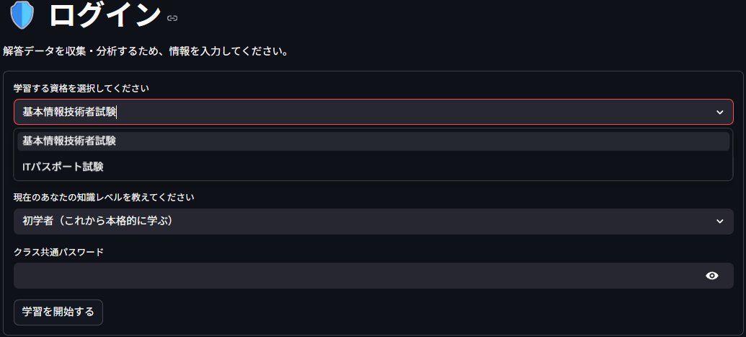
動作画面

Slide 5
来週までの目標
ITパスポートのデータ収集
学習分析・ダッシュボード機能の実装に向けた基盤作成

